Slide 2






Nói và nghe:
THẢO LUẬN Ý KIẾN VỀ MỘT VẤN ĐỀ CỦA ĐỜI SỐNG

Slide 3
KHỞI ĐỘNG

Slide 4

Trò chơi: AI NHANH NHẬN QUÀ
Em hãy quan sát video sau và nhanh tay ghi ra giấy nháp:
Vấn đề nói đến trong video
cảm nhận của bản thân em về vấn đề được nói đến.
https://youtu.be/HB4O1zekuG4

Slide 5
HÌNH THÀNH
KIẾN THỨC MỚI

Slide 6
Vấn đề hiện tượng tôi sẽ trình bày: Ý nghĩa của hoạt động xã hội đối với cộng đông và bản thân .
Ý kiến của tôi:………………………………………
Bước 1: Xác định đề tài, không gian và thời gian nói
Yếu tố | Dự kiến của tôi | Cách thức trình bày phù hợp
Mục đích bài nói
Người nghe
Thời gian
Không gian

Slide 7
Bước 2: Tìm ý, lập dàn ý:
Chuẩn bị thêm các phương tiện giao tiếp phi ngôn ngữ
Dự kiến các câu hỏi, phản hồi người nghe - chuẩn bị câu trả lời.
Tóm tắt hệ thống ý dưới dạng sơ đồ.
Nêu rõ ý kiến, lí lẽ và bằng chứng thuyết phục, cụ thể như sau:
– Nêu ý kiến trực tiếp, chọn ý kiến trọng tâm tạo điểm nhấn.
– Đảm bảo các lí lẽ có đủ cơ sở và kết luận, sắp xếp các lí lẽ theo trình tự hợp lí (sử dụng trích dẫn tăng thuyết phục cho lí lẽ)
– Một bằng chứng thuyết phục cần cụ thể, tiêu biểu, xác thực và liên kết chặt chẽ với lí lẽ. Bằng chứng cần chọn lọc chi tiết, sự việc, câu chuyện thông điệp sâu sắc, khơi gợi sự đồng cảm ở người nghe.

Slide 8
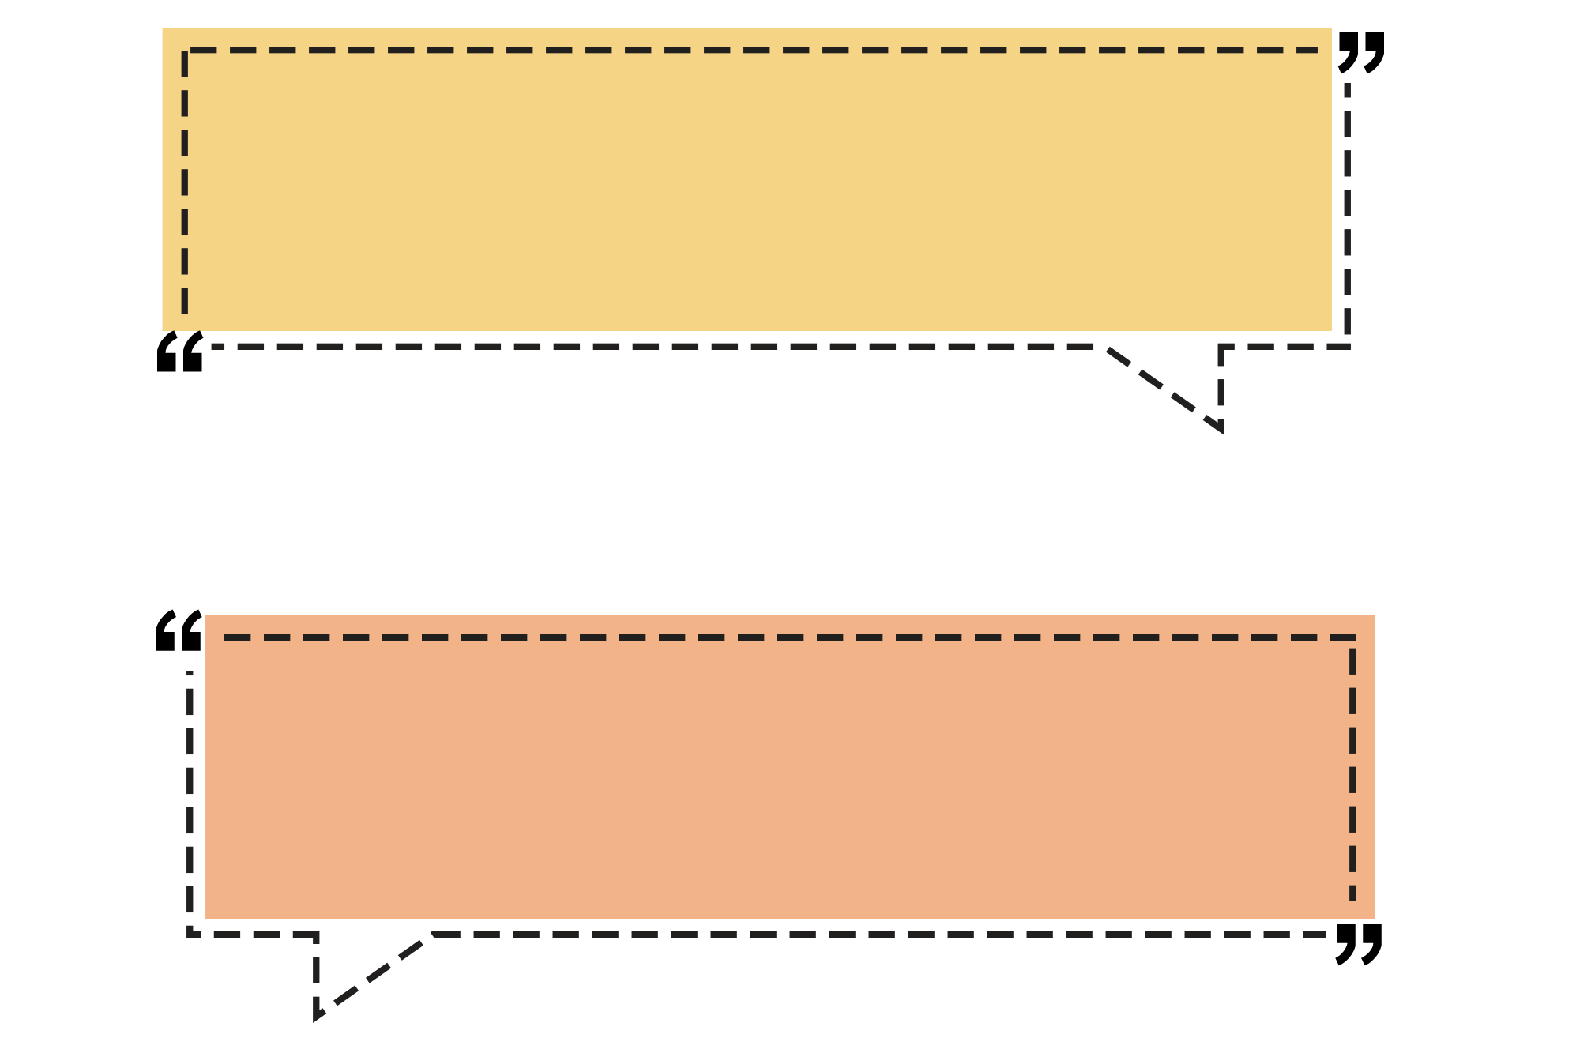

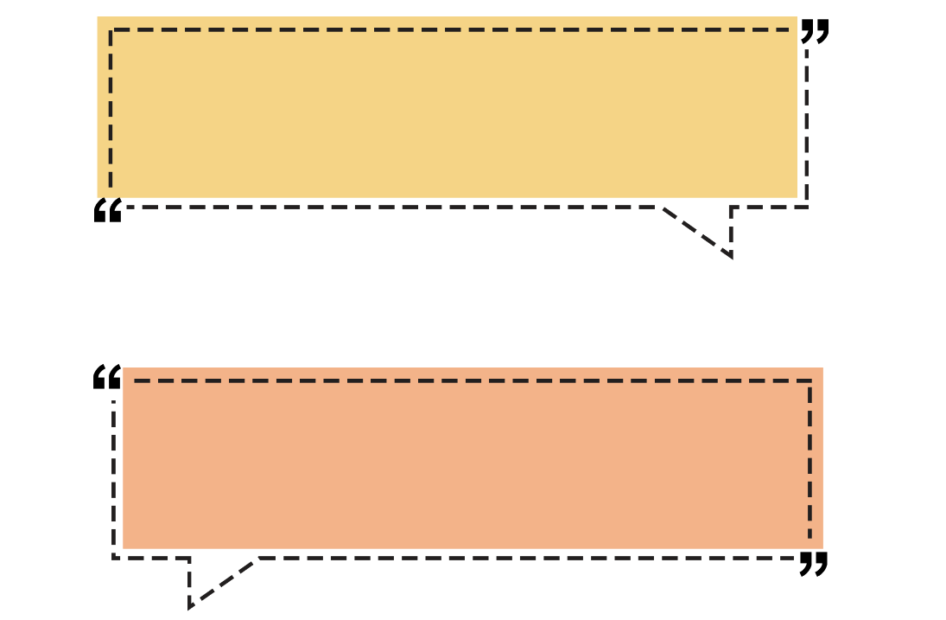
Bước 3. Luyện tập và trình bày bài nói
Lựa chọn từ ngữ phù hợp với văn nói
Khẳng định trực tiếp rõ ràng ý kiến của bản thân: Theo quan điểm của tôi, “ Tôi nghĩ rằng’’…
Chuẩn bị phần mở đầu và phần kết thúc hấp dẫn
Sử dụng phương tiện giao tiếp phi ngôn ngữ phù hợp bài nói.
Tương tác với người nghe

Slide 9
Bước 4. Trao đổi về bài nói
- Trao đổi với người nghe, thái độ cầu thị và phản hồi câu hỏi, ý kiến phản biện.
- Trước những ý kiến phản bác người nghe, bảo vệ ý kiến của mình bằng cách:
Chuẩn bị một tâm thế tích cực: người nói và người nghe có thái độ hoà nhã, tôn trọng lẫn nhau, sẵn sàng tiếp thu ý kiến đúng.
Để hiểu đúng ý kiến phản bác của người nghe và phản hồi xác đáng, sử dụng một số mẫu câu: “Có phải ý của bạn là…?”, “Theo tôi hiểu, bạn cho rằng…”, “Vì sao bạn cho rằng…?”, “Bạn có thể giải thích rõ hơn về…?”.

Slide 10

Bảng kiểm trình bày ý kiến về một vấn đề trong đời sống
Nội dung kiểm tra
Đạt
Chưa đạt
Bài trình bày có đủ các phần giới thiệu, nội dung, kết thúc.
Mở đầu và kết thúc ấn tượng, thu hút.
Trình bày trực tiếp, rõ ràng ý kiến của người nói về vấn đề.
Đưa ra được lí lẽ, bằng chứng thuyết phục.
Nội dung kiểm tra | Đạt | Chưa đạt
Nói rõ, rành mạch và đúng thời gian quy định.
Tự tin, nhìn vào người nghe khi nói, sử dụng giọng điệu và điệu bộ hợp lí.
Ghi nhận và phản hồi lịch sự, thoả đáng những câu hỏi.
Biết bảo vệ ý kiến trước sự phản bác của người nghe.

Slide 11
LUYỆN TẬP

